Slide 1
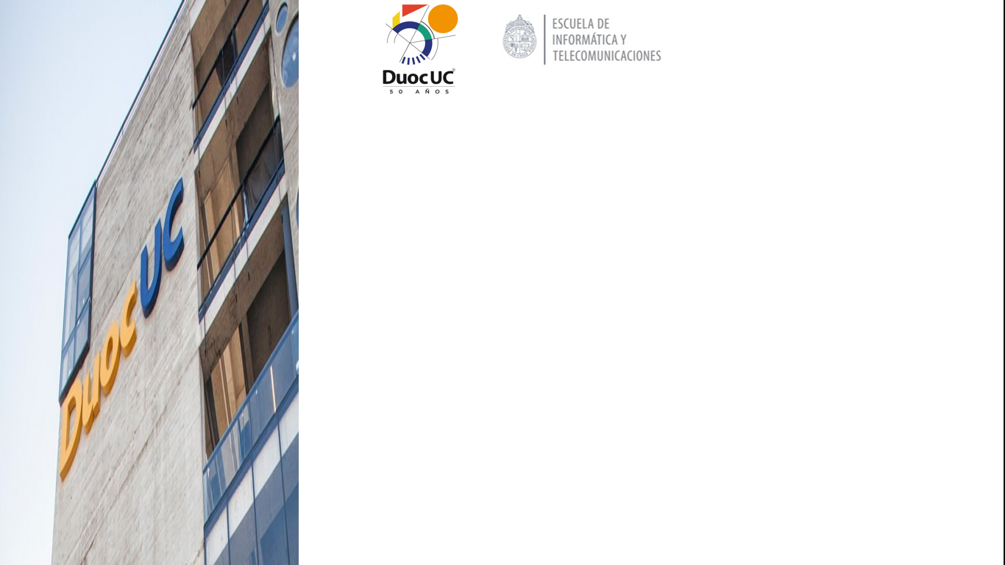
Portafolio de Título “Pelis-Criticas”
Analista Programador Computacional
Escuela de Informática y Telecomunicaciones
Sede [Maipú]
2022
Docente Instructor de la Asignatura: Christian Lazcano
Integrantes del Equipo: Matías Cavieres Carrasco, Sebastián García Troncoso

Slide 2
Modelo de negocio del cliente
Pop-Corn es un emprendimiento el cual hace ventas de merchandising enfocado al cine a través de las redes sociales.
Javier (25 años) dueño del emprendimiento, nos ha pedido implementar una aplicación la cual pueda captar la atención del cliente, y con ello, poder llevarlos a comprar su merchandising.

Slide 3
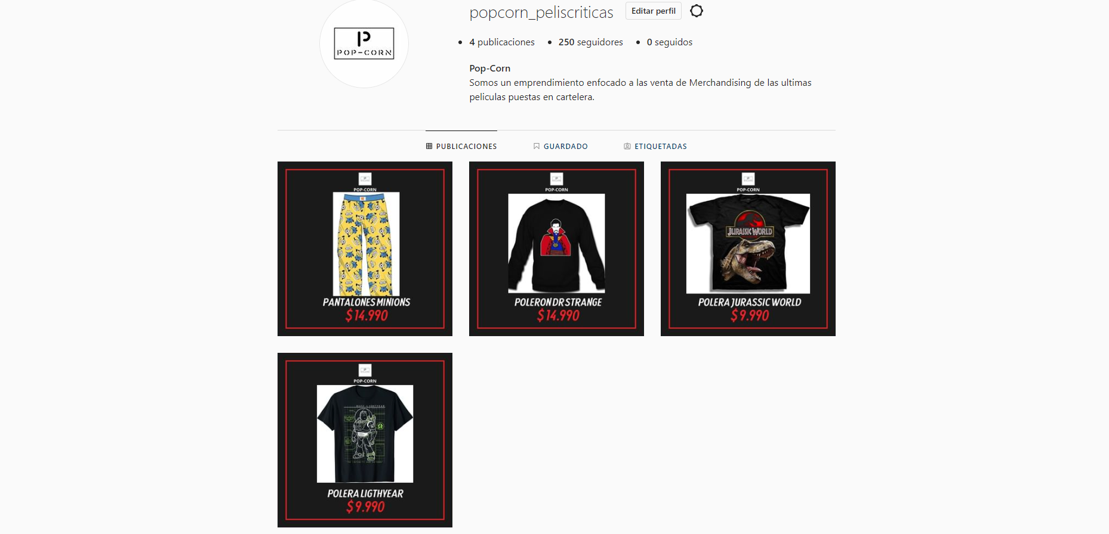
Modelo de negocio del cliente
Pop-Corn Cuenta con su tienda en Instagram.

Slide 4
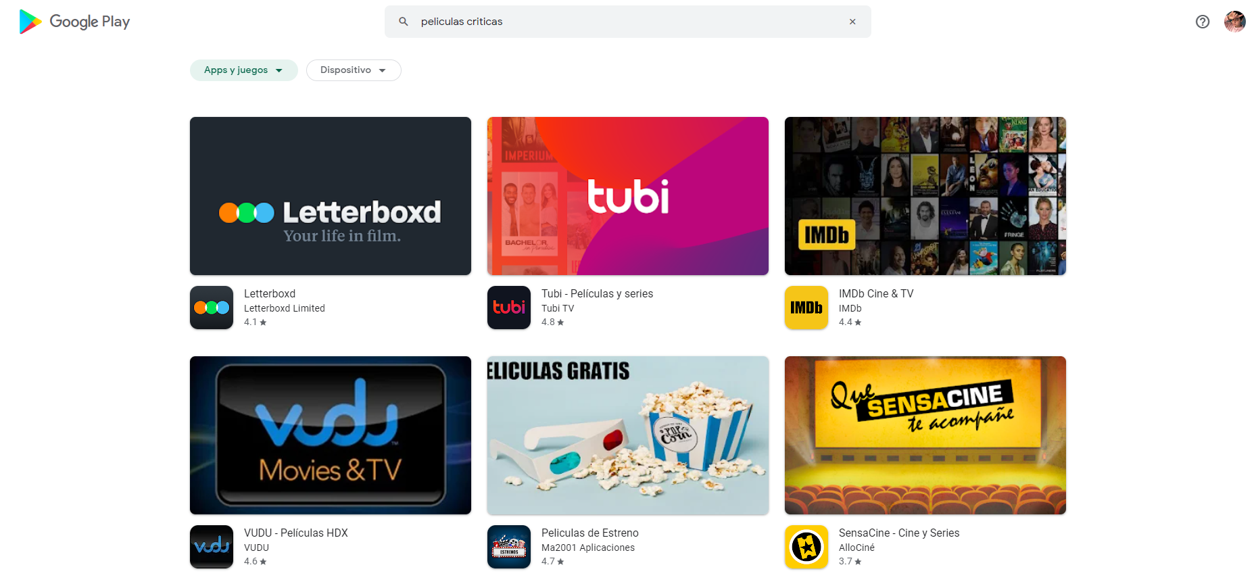
Modelo de negocio del cliente
En base a este contexto, encontramos que en el mercado, NO existen aplicaciones en español que recopilen criticas de un usuario común de las ultimas películas que se encuentran en cartelera.

Slide 5
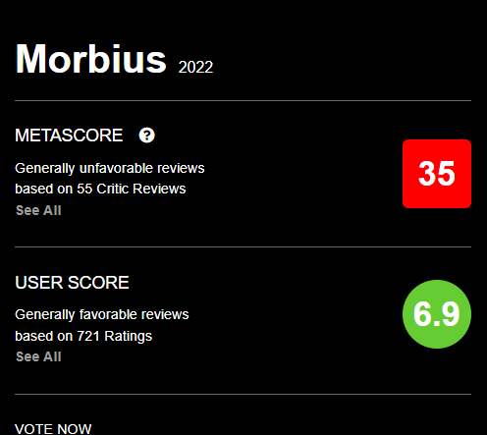
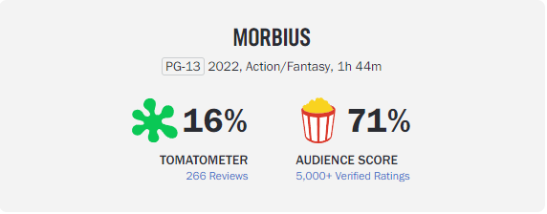
Modelo de negocio del cliente
Las personas ya no creen en el critico convencional o especializado, esto lo demostró la película “Morbius” la cual fue apaleada por la critica especializada, pero fue bien valorada por los usuarios.

Slide 6
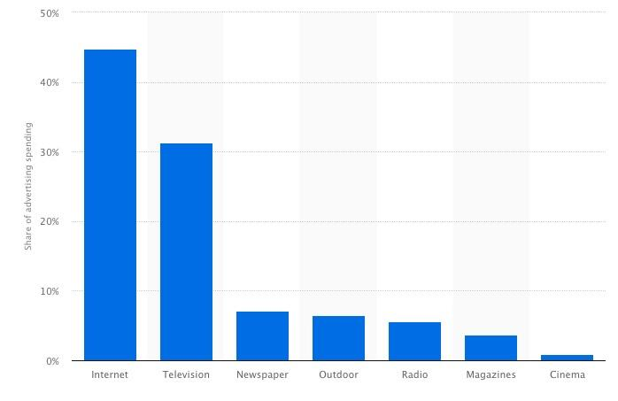
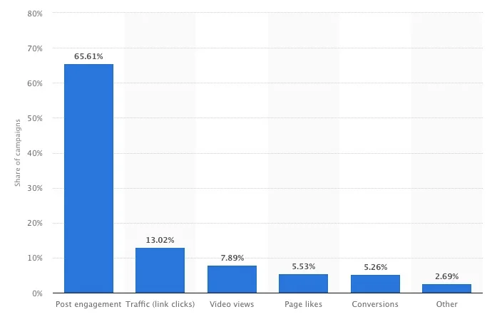
Modelo de negocio del cliente
Gracias a los estudios y encuestas podemos ver que en internet, los métodos “post engagement” y “traffic” son los más utilizados para generar ganancias en publicidad.

Slide 7
Modelo de negocio del cliente
En base a la información mostrada, se desarrollará una aplicación móvil, la cual recopilará criticas de usuarios, hacia las películas que se encuentren en cartelera, con el fin de generar un enlace entre la película y merchandising de nuestro cliente, generando más visitas para la venta de sus productos.
Con ello generamos también, una conexión con los usuarios que desean adquirir los productos, con la marca.

Slide 8
Baja clientela
Pérdida de dinero para la empresa
Efectos
Tema:
Implementación de una aplicación móvil para la publicidad de una página de merchandising de películas.
Poca visibilidad de los productos de la empresa
Pérdida de dinero en producción de productos
Problema Principal
Falta de publicidad llamativa de los productos ofrecidos
Autores:
Sebastián García
Matías Cavieres
No se cuenta con un buen sistema publicitario
Baja venta de stock
Causas
Al cliente objetivo no le llama la atención comprar los productos ofrecidos
Notes:
Árbol de problemas

Slide 9
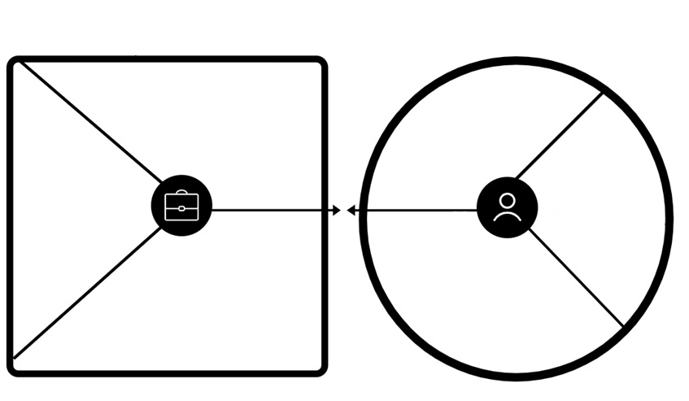






Lienzo de Propuesta de Valor
La app mostrará críticas hacia películas taquilleras, así como también publicidad de merchandising.
Generar más venta de Merchandising
La app recopilará
de manera inteligente los intereses del usuario, haciendo la aparición de publicidad lo más personalizada posible para que el usuario se vea interesado
en ella
Visibilidad para la tienda de merchandising
Nuestro cliente podrá captar a mas usuarios que concurran con su aplicación y con su prestashop.
La app, pese tener publicidad de merchandising, no generará ventas de ningún tipo
No hay una aplicación que recopile criticas de los usuarios en español
La app contará con la cartelera actualizada de películas, con sus respectivas críticas y merchandising
La empresa no cuenta con el alcance suficiente para generar grandes ventas
Notes:
POR HACER

Slide 10
Objetivo del Proyecto
El objetivo principal de nuestro proyecto es generar más alcance a la empresa Pop-Corn y su merchandising de películas. Todo esto a través de una aplicación móvil que captará el interés del usuario con respecto a este nicho y lo conectará con los productos de nuestro cliente.

Slide 11







Nombre | Versión | Descripción | Logo
Visual Studio Code | 1.67 | Editor de código fuente desarrollado por Microsoft para Windows, Linux, macOS y Web. Incluye soporte para la depuración, control integrado de Git
Ionic | Ionic 5 | Ionic es un SDK de código abierto completo para el desarrollo de aplicaciones móviles híbridas
NodeJS | 14.17.4 | Node.js es un entorno en tiempo de ejecución multiplataforma, de código abierto, para la capa del servidor basado en el lenguaje de programación JavaScript
Android Studio | 2021.2.1 | Android Studio es el entorno de desarrollo integrado oficial para la plataforma Android
Firebase | 9.8.1 | Firebase es una plataforma para el desarrollo de aplicaciones web y aplicaciones móviles
Trello | 2.12.5 | Trello es un software de administración de proyectos con interfaz web y con cliente para iOS y android para organizar proyectos
Github | 2022 | GitHub es una forja para alojar proyectos utilizando el sistema de control de versiones Git. Se utiliza principalmente para la creación de código fuente de programas de ordenador
Notes:
Tecnologías Usadas

Slide 12
Requerimientos de alto nivel
Lista de Requerimientos Principales o Épicas
Registro de usuario
Inicio de sesión
Editar Perfil
Creación de perfil
Escribir Críticas
Visualizar Críticas
Puntuar Película
Visualizar catálogo de merchandising
Cierre de sesión
Eliminar cuenta de usuario

Slide 13
Alcances
Qué hace el Sistema:
Registrar Usuarios
Crear un perfil
Administrar una base de datos de películas
Subir las reseñas de los usuarios
Sugerencias y publicidad enfocada en el cine
Qué no hace:
El sistema no generará ventas de ningún tipo
Otros Alcances, Limitaciones o Restricciones:
Solo críticos calificados pueden hacer reseñas
Solo la empresa Pop-Corn hará publicidad en la plataforma
Notes:
La empresa Funidelia trabaja con apoyo de Pymes y Emprendedores

Slide 14
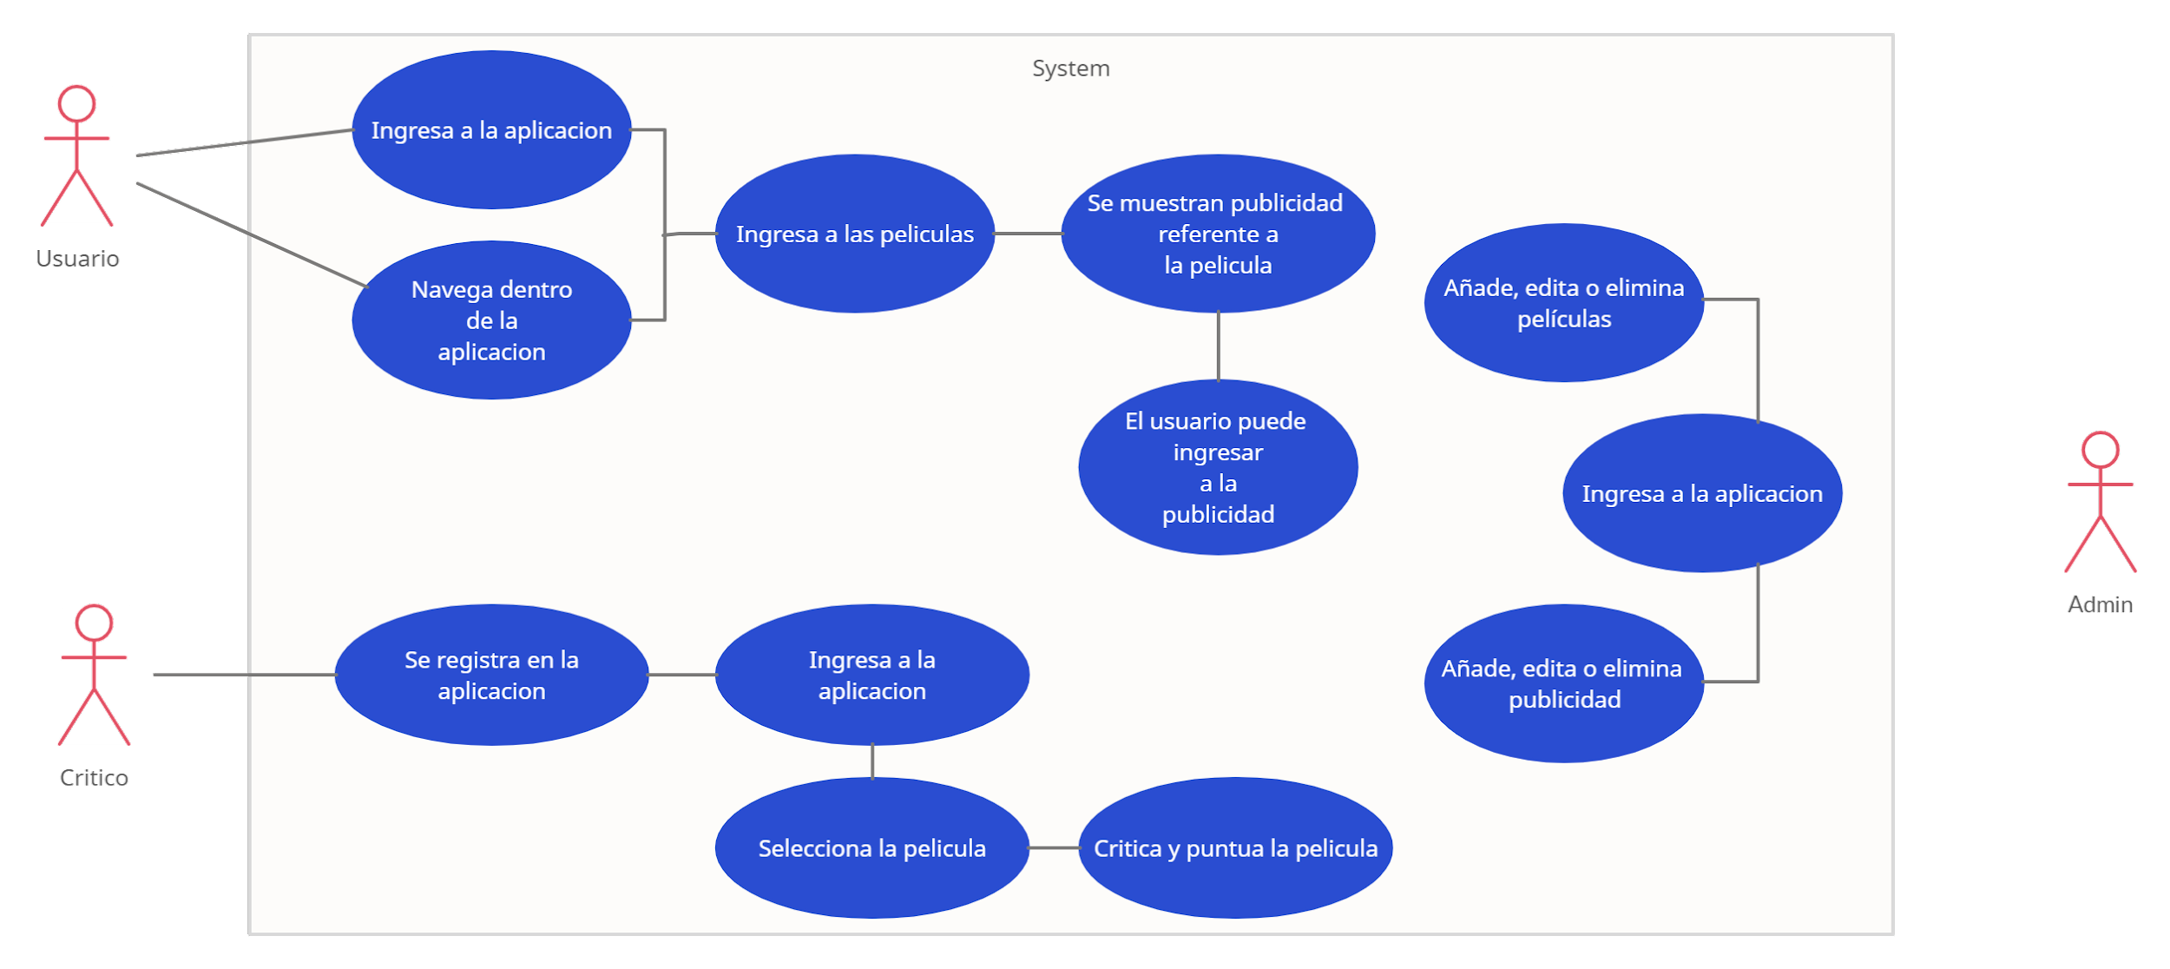
Diseño Propuesta Inicial
Diagrama de Caso de Uso General- Principales Funcionalidades

Slide 15
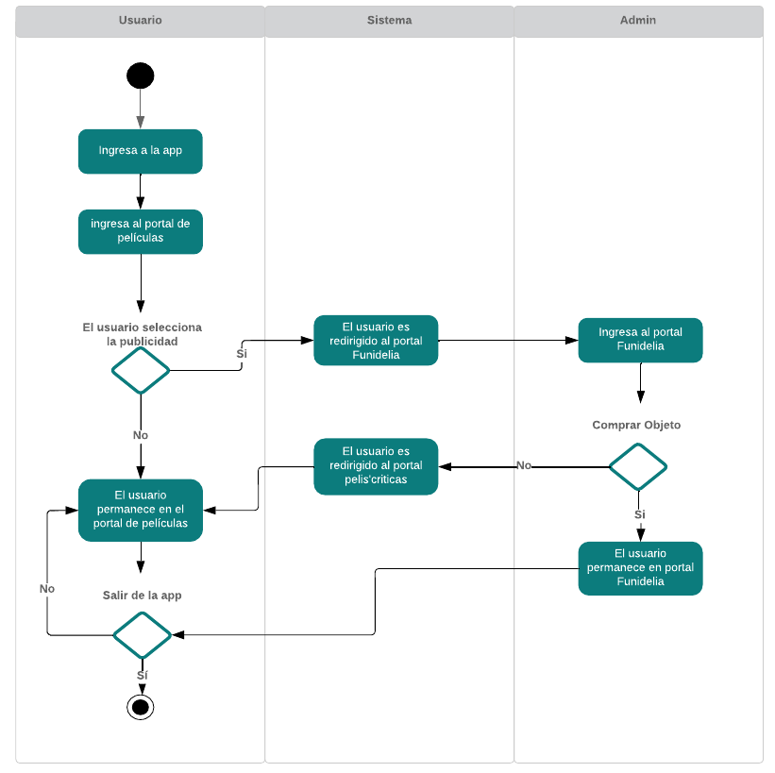
Diseño Propuesta Inicial
Diagrama de Actividad
https://drive.google.com/file/d/1HyG_V0HjzDVDwYeRQtS_Pm0GoDhKZBHU/view?usp=sharing

Slide 16
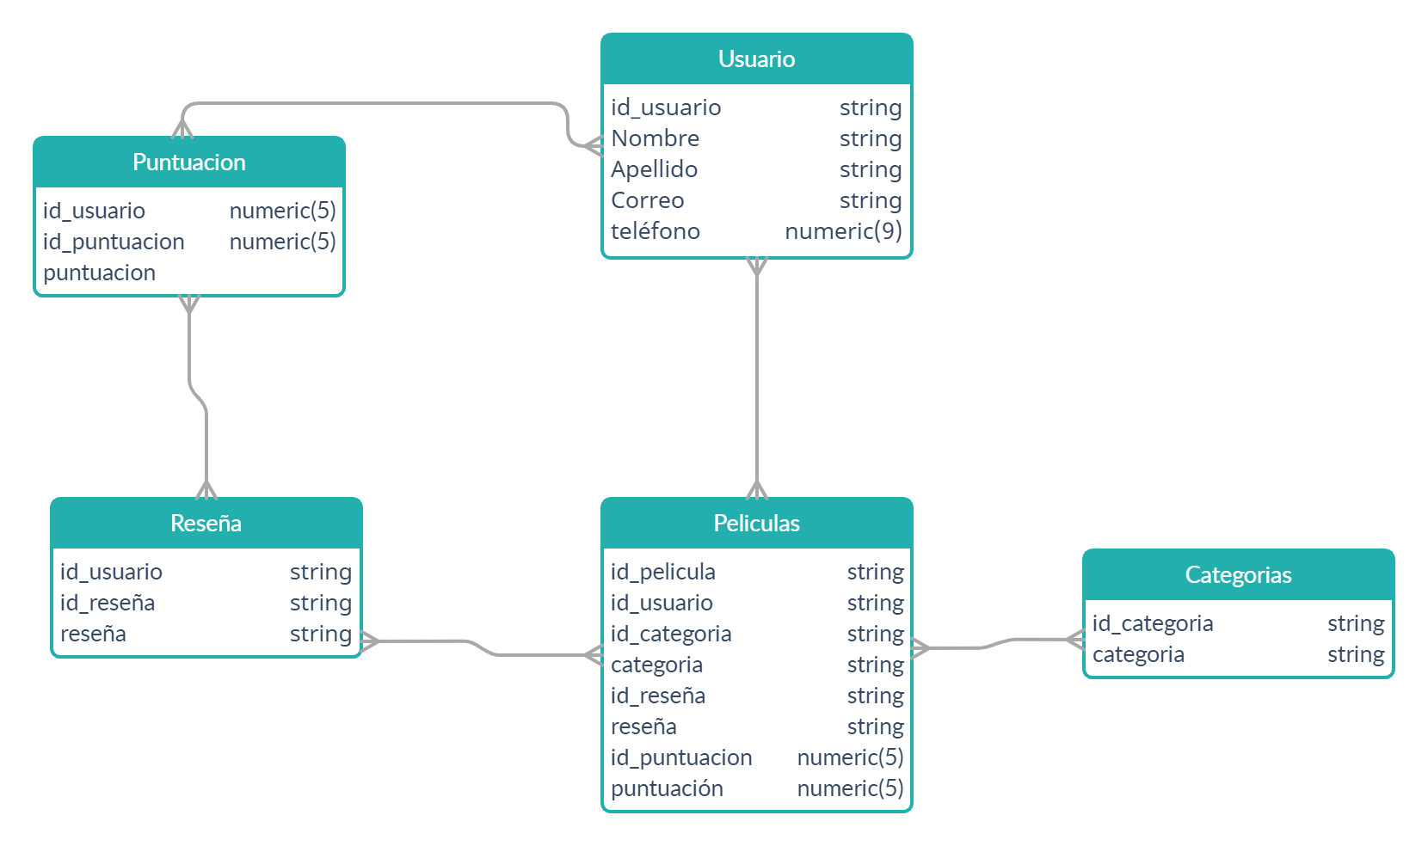
Diseño Propuesta Inicial
Modelamiento de datos - MER

Slide 17
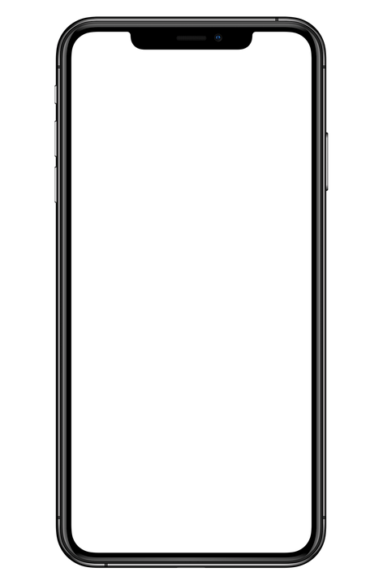




Diagrama topológico
Servidor Web
Internet
Firewall
Aplicación/Página web
Base de Datos Firebase

Slide 18
Diseño Propuesta Inicial
Historias de usuario por épicas o casos de uso por cubrir
E1 | Registro de usuario
N° | Nombre Historia | Estado
H1 | Como usuario, puedo ingresar a la app y registrarme en ella | Finalizado
H2 | Podré seleccionar mi tipo de cuenta, como usuario visualizador o como usuario crítico | Finalizado
H3 | Como usuario, tendré acceso a distintas opciones de la aplicación, dependiendo de mi tipo de cuenta | En Curso
H4 | Como usuario puedo acceder a la publicidad de Funidelia | Finalizado

Slide 19
Diseño Propuesta Inicial
Historias de usuario por épicas o casos de uso por cubrir
E2 | Administrador
N° | Nombre Historia | Estado
H1 | Como administrador podre visualizar la aplicación | Finalizado
H2 | Como administrador puedo agregar, editar o eliminar las películas de la base de datos | Finalizado
H3 | Como administrador puedo agregar, editar o eliminar un usuario de la base de datos | Finalizado
H4 | Como administrador puedo agregar, editar o eliminar publicidad dentro de la aplicación | Finalizado
H5 | Como administrador adquiero mi reporte de los usuarios y publicaciones que se han hecho dentro de la pagina | Finalizado

Slide 20
Diseño Propuesta Inicial
Historias de usuario por épicas o casos de uso por cubrir
E3 | Usuario Visualizador
N° | Nombre Historia | Estado
H1 | Como visualizador, tendré disponible un listado de películas, previamente criticadas, para leer acerca de ellas y acceder al trailer de la misma | Finalizado
H2 | Como visualizador, podré editar mi perfil y cambiar mis preferencias de películas | En Curso
H3 | Como visualizador, puedo cambiar mi tipo de perfil cuando quiera | Finalizado

Slide 21
Gestión del desarrollo
Lista de Módulos o Artefactos de Sistema Construidos y Nivel de Completitud (Cumplido, Pendiente, Abortado)
N° | Nombre | Funcionalidad principal | Avance % Cumplimiento
E1 | Registrar Usuarios | El Crítico se registra mediante formulario | Finalizado
E2 | Registrar Películas | El sistema registrará las películas que se encontraran en cartelera | Finalizado
E3 | Ingresar Reseñas | El Crítico podrá generar reseñas de las películas que se encuentre en cartelera | En Curso
E4 | Vista del Usuario | Tanto el crítico como un usuario normal podrá visualizar el contenido total de la página | Finalizado
E5 | Publicidad | La empresa Funidelia será capaz de ingresar publicidad personalizada a la plataforma | Finalizado

Slide 22
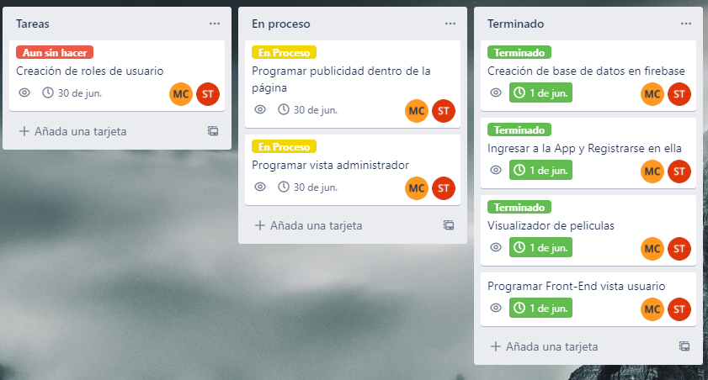
Tablero Scrum
https://trello.com/b/Xz0rLf4P/scrum

Slide 23
Github
https://github.com/m4tias97/Portafolio-de-Titulo

Slide 24
Evidencias de ambiente de desarrollo y pruebas
Evidencia Video: https://drive.google.com/file/d/1bq1Mrq-_GZX3hvEnUw7La6gQPUGrYUfx/view?usp=sharing
Evidencia Github:
https://github.com/m4tias97/PelisCriticas
https://drive.google.com/file/d/1at3OoRMtRj4aj-qpCR_NLi4nnXbl5hpc/view?usp=sharing
Evidencia Trello:
https://trello.com/b/Xz0rLf4P/scrum
https://drive.google.com/file/d/1tdhuNJFIpjNj6cM6zUYxI47f_BX62Uit/view?usp=sharing
Notes:
Capturas de pantalla de Herramientas de desarrollo, localhost, implementación BD, implementación control de versiones Github

